Slide 1
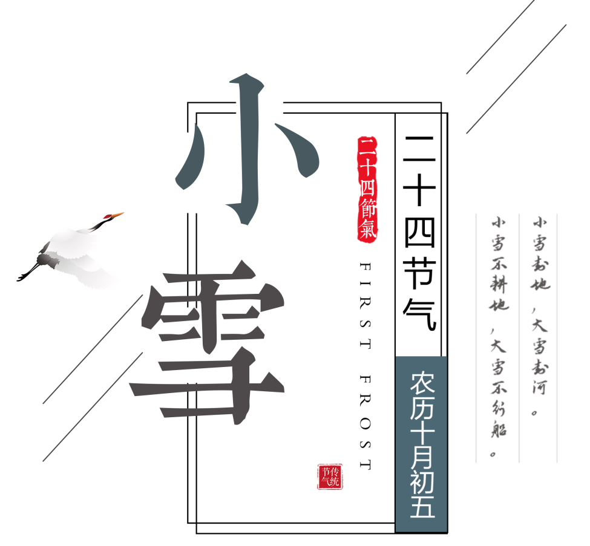
农历十月初五

Slide 2
小雪简介
目录
小雪风俗
小雪诗词
小雪养生

Slide 3
一、小雪简介
小雪，是二十四节气中的第20个。11月22或23日，太阳到达黄经240°，此时称为小雪节气。此时，太阳位于赤纬-20°16'，这天北京地区白昼时间仅9小时49分钟，正午太阳高度仅29°50'。

Slide 4
小雪简介
小雪简介
小雪是二十四节气中的第20个。起点于每年公历11月22日或23日，太阳位于赤纬-20°16'，到达黄经240°。
"小雪"节气间，夜晚北斗七星的斗柄指向北偏西(相当钟面上的10点钟)。每晚20:00以后，您若到户外观星，可见北斗星西沉，而"W"形的仙后座升入高空，她代替北斗星担当起寻找北极星的坐标任务，为观星的人们导航。四边形的飞马座正临空，冬季星空的标识--猎户座已在东方地平线探头儿了。

Slide 5
小雪简介
小雪气温
小雪气温
小雪气温
小雪阶段比入冬阶段气温低。 到了小雪节气，意味着我国华北地区将有降雪。冷空气使我国北方大部地区气温逐步达到0℃以下。
黄河中下游平均初雪期基本与小雪节令一致。虽然开始下雪，一般雪量较小，并且夜冻昼化。如果冷空气势力较强，暖湿气流又比较活跃的话，也有可能下大雪;
南方地区北部开始进入冬季。"荷尽已无擎雨盖，菊残犹有傲霜枝"，已呈初冬景象。

Slide 6
小雪简介
我国古代将小雪分为三候:"一候虹藏不见;二候天气上升地气下降;三候闭塞而成冬。"由于天空中的阳气上升，地中的阴气下降，导致天地不通，阴阳不交，所以万物失去生机，天地闭塞而转入严寒的冬天。

Slide 7
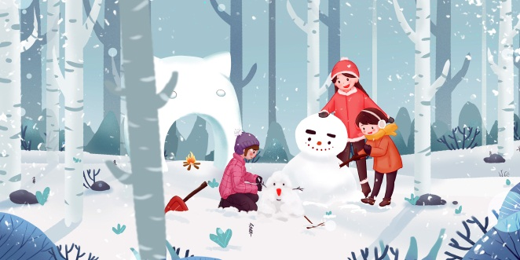
小雪简介
小雪节气，东亚地区已建立起比较稳定的经向环流，西伯利亚地区常有低压或低槽，东移时会有大规模的冷空气南下，我国东部会出现大范围大风降温天气。小雪节气是寒潮和强冷空气活动频数较高的节气。强冷空气影响时，常伴有入冬第一次降雪。
进入该节气，中国广大地区西北风开始成为常客，气温下降，逐渐降到0℃以下，但大地尚未过于寒冷，虽开始降雪，但雪量不大，故称小雪。此时阴气下降，阳气上升，而致天地不通，阴阳不交，万物失去生机，天地闭塞而转入严冬。黄河以北地区会出现初雪，提醒人们该御寒保暖了。

Slide 8
小雪简介
在小雪节气初，东北土壤冻结深度已达10厘米，往后差不多一昼夜平均多冻结1厘米，到节气末便冻结了一米多。所以俗话说"小雪地封严"，之后大小江河陆续封冻。
农谚道:"小雪雪满天，来年必丰年。"这里有三层意思，一是小雪落雪，来年雨水均匀，无大旱涝;二是下雪可冻死一些病菌和害虫，来年减轻病虫害的发生;三是积雪有保暖作用，利于土壤的有机物分解，增强土壤肥力。因此俗话说"瑞雪兆丰年"，是有一定科学道理的。
北方地区小雪节以后，果农开始为果树修枝，以草秸编箔包扎株杆，以防果树受冻。且冬日蔬菜多采用土法贮存，或用地窖，或用土埋，以利食用。俗话说"小雪铲白菜，大雪铲菠菜"。
小雪时节，冰雪封地天气寒。要打破以往的猫冬坏习惯，农事仍不能懈怠，利用冬闲时间大搞农副业生产，因地制宜进行冬季积肥、造肥、柳编和草编，从多种渠道开展致富门路。

Slide 9
二、小雪风俗
小雪，是二十四节气中的第20个。11月22或23日，太阳到达黄经240°，此时称为小雪节气。此时，太阳位于赤纬-20°16'，这天北京地区白昼时间仅9小时49分钟，正午太阳高度仅29°50'。

Slide 10
小寒风俗
河北:"小雪雪满天，来年必丰年。"这是农民朋友对小雪节气时下雪的赞扬，此时的雪水能抗旱防寒。山东:"小雪收葱，不收就空。萝卜白菜，收藏窖中。小麦冬灌，保墒防冻。植树造林，采集树种。改造涝洼，治水治岭。水利配套，修渠打井。"河南:"立冬小雪，抓紧冬耕。结合复播，增加收成。土地深翻，加厚土层。压砂换土，冻死害虫。"
江苏:"立冬下麦迟，小雪搞积肥。"上海、浙江:"立冬小雪北风寒，棉粮油料快收完。油菜定植麦续播，贮足饲料莫迟延。"
福建、广东:小雪期间地里仍有庄稼，有谚语可查。福建当地有:"小雪点青稻"的说法，青稻指的是晚稻。广东则有:"小雪满田红"，大雪满田空"，这里所谓的红，不是指红颜色，而是指农活多，此时开始收获晚稻，播种小麦。

Slide 11
小雪风俗
腌腊肉
民间有:"冬腊风腌，蓄以御冬"的习俗。小雪后气温急剧下降，天气变得干燥，是加工腊肉的好时候。
小雪节气后，一些农家开始动手做香肠、腊肉，把多余的肉类用传统方法储备起来，等到春节时正好享受美食。
节日PPT模板 http:// www.PPT818.com/jieri/

Slide 12
小雪风俗
吃糍粑
在南方某些地方，还有农历十月吃糍粑的习俗。糍粑是用糯米蒸熟捣烂后所制成的一种食品，是中国南方一些地区流行的美食。
古时，糍粑是南方地区传统的节日祭品，最早是农民用来祭牛神的供品。有俗语"十月朝，糍粑禄禄烧"，就是指的祭祀事件。

Slide 13
小雪风俗
晒鱼干
小雪时台湾中南部海边的渔民们会开始晒鱼干、储存乾粮。乌鱼群会在小雪前后来到台湾海峡，另外还有旗鱼、沙鱼等。
台湾俗谚:十月豆，肥到不见头，是指在嘉义县布袋一带，到了农历十月可以捕到"豆仔鱼"。
小雪前后，土家族群众又开始了一年一度的"杀年猪，迎新年"民俗活动，给寒冷的冬天增添了热烈的气氛。吃"刨汤"，是土家族的风俗习惯;在"杀年猪，迎新年"民俗活动中，用热气尚存的上等新鲜猪肉，精心烹饪而成的美食称为"刨汤"。
吃刨汤

Slide 14
三、小雪诗词
小雪，是二十四节气中的第20个。11月22或23日，太阳到达黄经240°，此时称为小雪节气。此时，太阳位于赤纬-20°16'，这天北京地区白昼时间仅9小时49分钟，正午太阳高度仅29°50'。

Slide 15
小雪诗词
《小雪》(左河水)
太行初雪带寒风，一路凋零下赣中。
菊萎东篱梅暗动，方知大地转阳升。

Slide 16
小雪诗词
《小雪》(戴叔伦)
花雪随风不厌看，更多还肯失林峦。
愁人正在书窗下，一片飞来一片寒。

Slide 17
《小雪》(宋·释善珍)
云暗初成霰点微，旋闻蔌蔌洒窗扉。
最愁南北犬惊吠，兼恐北风鸿退飞。
梦锦尚堪裁好句，鬓丝那可织寒衣。
拥炉睡思难撑拄，起唤梅花为解围。
小雪诗词

Slide 18
四、小雪养生
小雪，是二十四节气中的第20个。11月22或23日，太阳到达黄经240°，此时称为小雪节气。此时，太阳位于赤纬-20°16'，这天北京地区白昼时间仅9小时49分钟，正午太阳高度仅29°50'。

Slide 19
小雪养生
气虚者的补法
所谓气虚即气不够用，动则气喘、体倦、懒言、常自汗出、面色眺白、舌淡白、脉虚弱无力。气虚之人可选用人参进补。
人参性温、味甘微苦，可大补元气，是补气要药，《本经》谓"明目开心益智，久服轻身延年"，近代研究证明，人参可调节网状皮肤系统功能，其所含人参皂甙。确实具有抗衰老作用。使用时。可用人参一味煎汤，名独参汤，具有益气固脱之功效，年老体弱之人，长服此汤，可强身体。人参若切成饮片，可补益身体，防御疾病，增强肌体抗病能力 。

Slide 20
小雪养生
血虚者的补法
所谓血虚，即是营养人体的物质不足，不能发挥濡养人体的作用，表现为不耐劳作、面色无华、苍白、且易健忘、失眠、舌淡、脉细。血虚体质者当选龙眼肉进补。

Slide 21
农历十月初五

